Slide 1
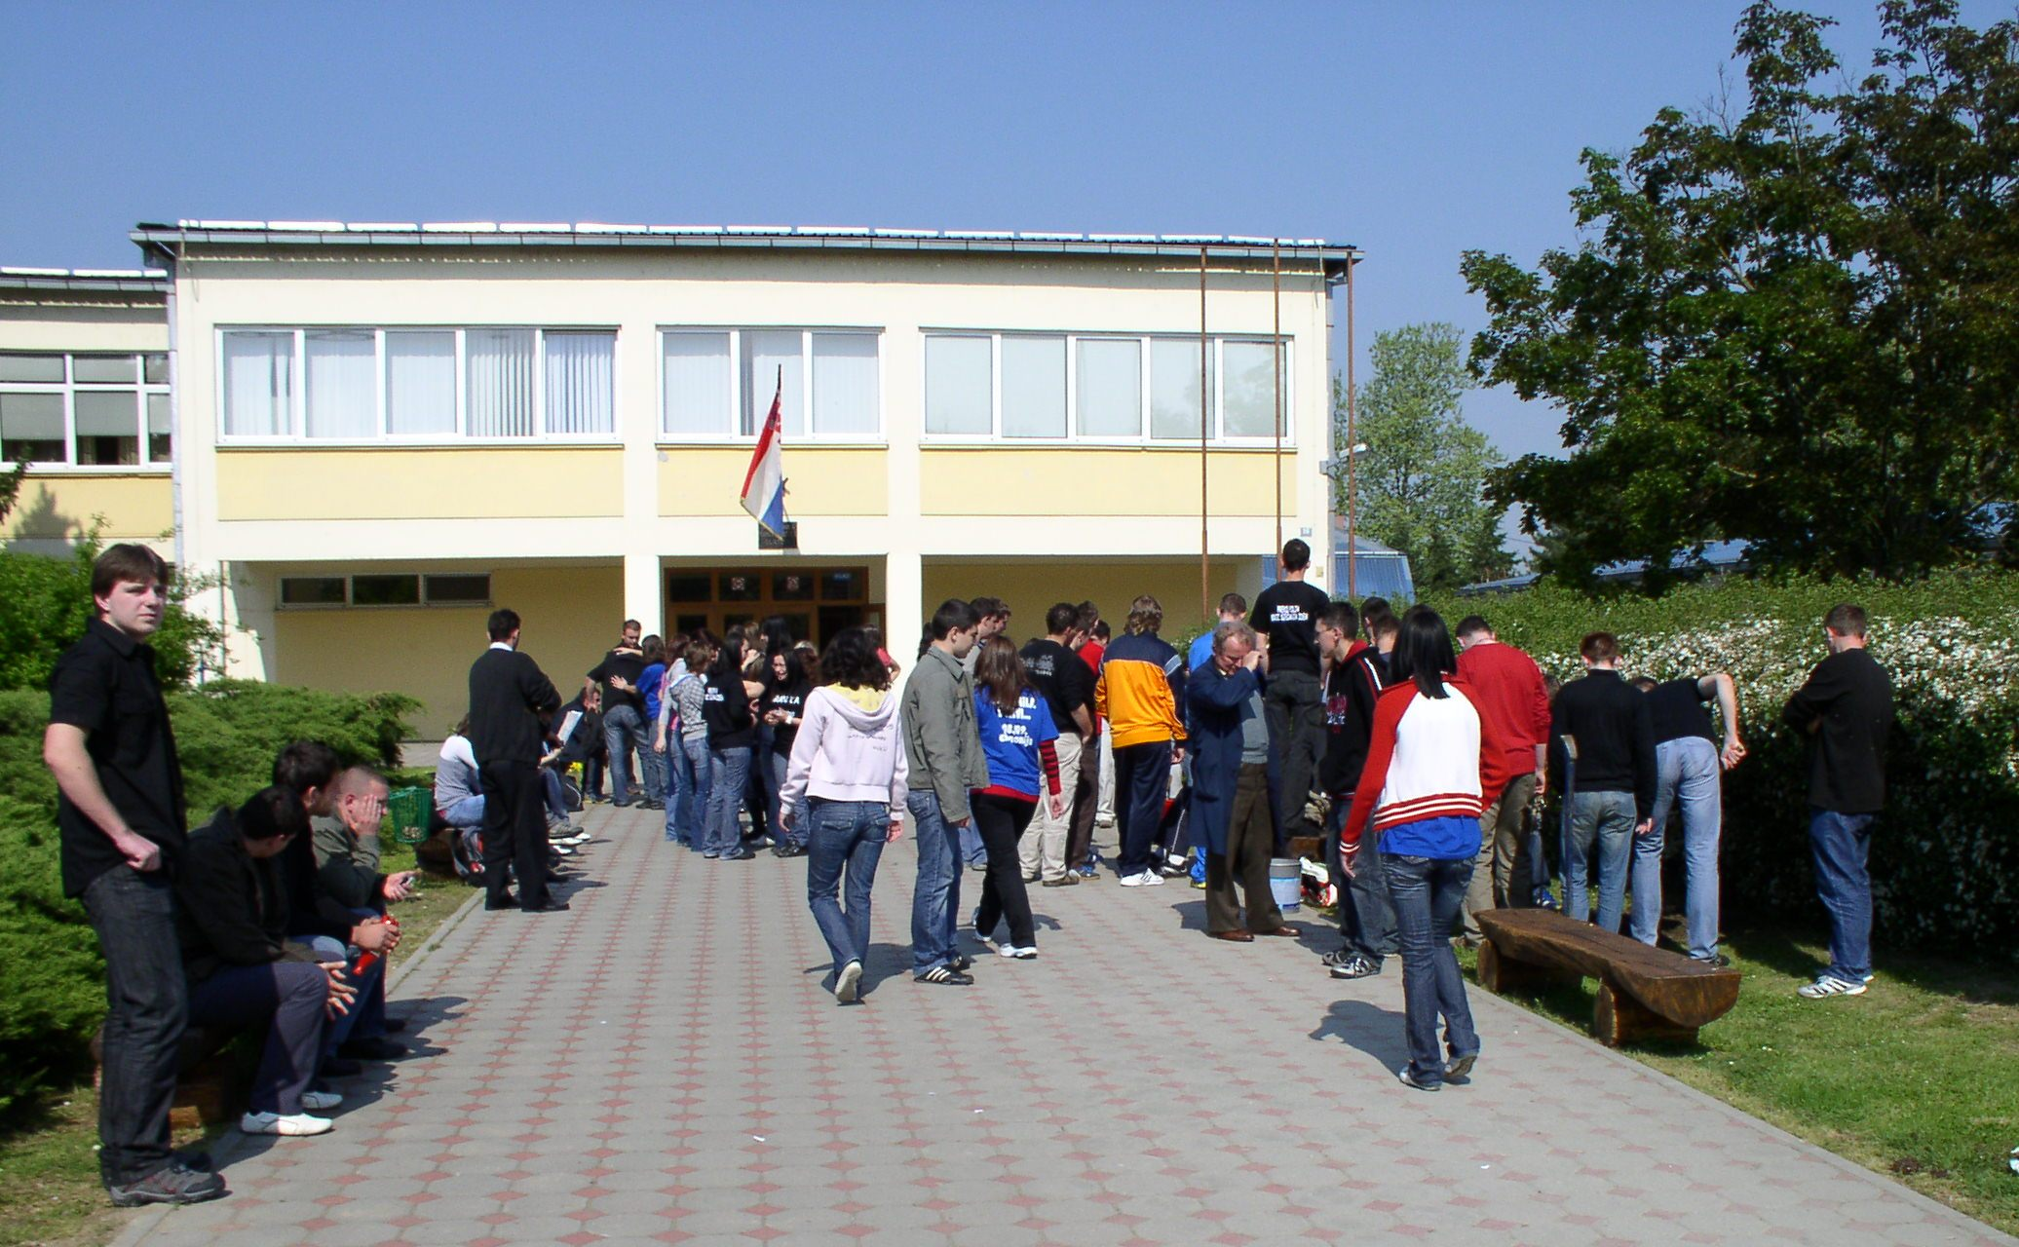
Srednja škola Marka Marulića Slatina

Slide 2
TEHNIČAR ZA ELEKTRONIKU-novi strukovni kurikulum:
nema bodovnog praga
Upisujemo jedan razred, tj. 20 učenika
Predmeti koji se boduju su:
Hrvatski jezik, prvi strani jezik, Matematika, Fizika, Kemija, Tehnička kultura
Natjecanje iz znanja: Informatika
- Potrebna je liječnička svjedodžba medicine rada

Slide 3
Ključna svrha
Pristup poslovima izradbe, testiranja, održavanja i servisiranja elektroničkih sklopova i uređaja. Primjena, ugradnja i održavanje elektroničkih sklopova.

Slide 4
Opis zanimanja
Tehničar za elektroniku radi na pripremanju razvojne, tehnološke i operativne dokumentacije proizvodnje, ispitivanju elektroničkih komponenti i sklopova, montiranju i ispitivanju elektroničkih uređaja i opreme, njihovu posluživanju i održavanju, tehničko-administrativnim poslovima, izradbi elektroničkih sklopova i/ili uređaja te prodaji i promidžbi elektrotehničkih i elektroničkih proizvoda.
Bitan dio posla ovog zanimanja je preventivno održavanje. Središnja i integrirajuća kompetencija ovog zanimanja je objedinjavanje poslova projektiranja, montažei održavanja elektroničke opreme, pri čemu se primjenjuju kompetencije i korelacije iz područja elektrotehnike i računalstva.

Slide 6
*Napomena: u trećem razredu polaznik bira jedan od ponuđenih izbornih strukovnih modula s pripadajućim nastavnim predmetima u trećem i četvrtom razredu.

Slide 7
Kompetencije i ishodi učenja
Učenik će nakon završenog srednjoškolskog obrazovanja biti u stanju:
koristiti osnovne fizikalne zakone u području elektrotehnike i njihovu primjenu u radu elektroničkih komponenti, sklopova i/ili uređaja
projektirati i izraditi jednostavan analogni ili digitalni elektronički sklop i/ ili uređaj te ga pustiti u rad
sklapati, ugađati i održavati elektroničke sklopove i/ili uređaje
izvesti i spojiti električne instalacije prema shemama spajanja
detektirati i dijagnosticirati kvar na sklopu i/ili uređaju
koristiti električne mjerne instrumente u svrhu ispitivanja rada uređaja i u svrhu otklanjanja kvarova
interpretirati dobivene mjerne rezultate i donijeti zaključke o uređaju ili sklopu
primjenjivati osnovno znanje o električnim strojevima i uređajima te o upravljanju i regulaciji sustava automatizaciji
izvesti jednostavan sustav automatskog nadzora i upravljanja mikroupravljačem ili industrijskim računalom te upravljati robotom
prikupljati podatke pomoću računala i mikroupravljača te ih obrađivati
umrežiti računala i/ili uređaje
koristiti multimedijske tehnike
primjenjivati propise osiguranja kvalitete
primjenjivati zakonske propise i norme propisane za rad u tehnici
izrađivati i ažurirati tehničku i tehnološku dokumentaciju
razvijati kvalitetnu komunikaciju sa suradnicima i klijentima
primjenjivati zakonske propise rada na siguran način
primjenjivati zakonsku regulativu o zaštiti okoliša i održivog razvoja
vrjednovati osobne sposobnosti kako bi se unaprijedio vlastiti rad

Slide 8
Poželjne osobine
Tehnička polivalentnost, inovativnost, spremnost na kontinuirano stjecanje znanja i vještina u korak s tehnološkim trendovima, sposobnost razmjene novih znanja i vještina unutar svoje i komplementarnih struka, točnost, dosljednost, komunikativnost, sklonost timskom radu, čuvanje povjerljivih informacija u skladu s pravilima struke uz društveno odgovorno ponašanje.

Slide 9
Perspektive u zanimanju – nastavak obrazovanja, karijera
Širina znanja ovog zanimanja omogućava zapošljavanje u raznim djelatnostima te zamjenu više djelatnika različitih profila jednim djelatnikom pri poslovima projektiranja, pripreme, izradbe, montaže i održavanja manjih i složenijih uređaja i sustava. Osim toga, dobra je podloga za specijalizacije i nastavak školovanja na visokim učilištima.
Uska suradnja sa srodnim zanimanjima elektrotehnike, mehatronike i računalstva na svim razinama znanja, ali i s korisnicima usluga i opreme u različitim područjima djelatnosti.

Slide 10
Izvođenje nastave, lab.vježbi u e-učionici

Slide 11
Lab. vježbe u praktikumu elektrotehnike

Slide 12
Simulacija rada s mikrokontrolerskim sklopovima, ARDUINO sklopovima…

Slide 13
Učenici popravljaju složene procesorske sklopove …

Slide 14
Projekti ….

Slide 15
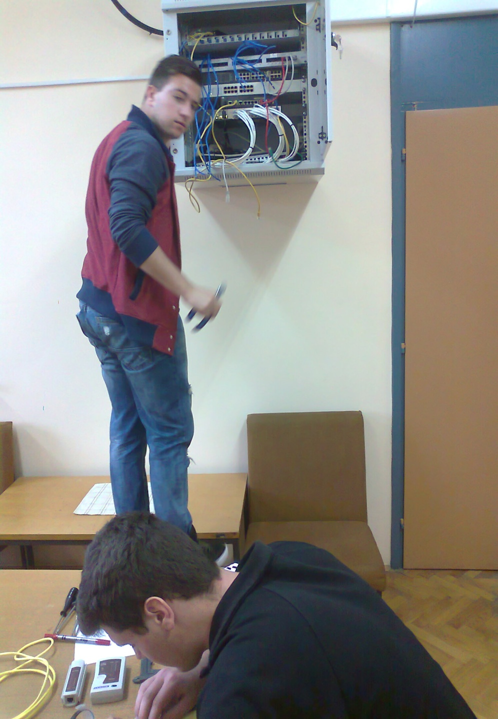
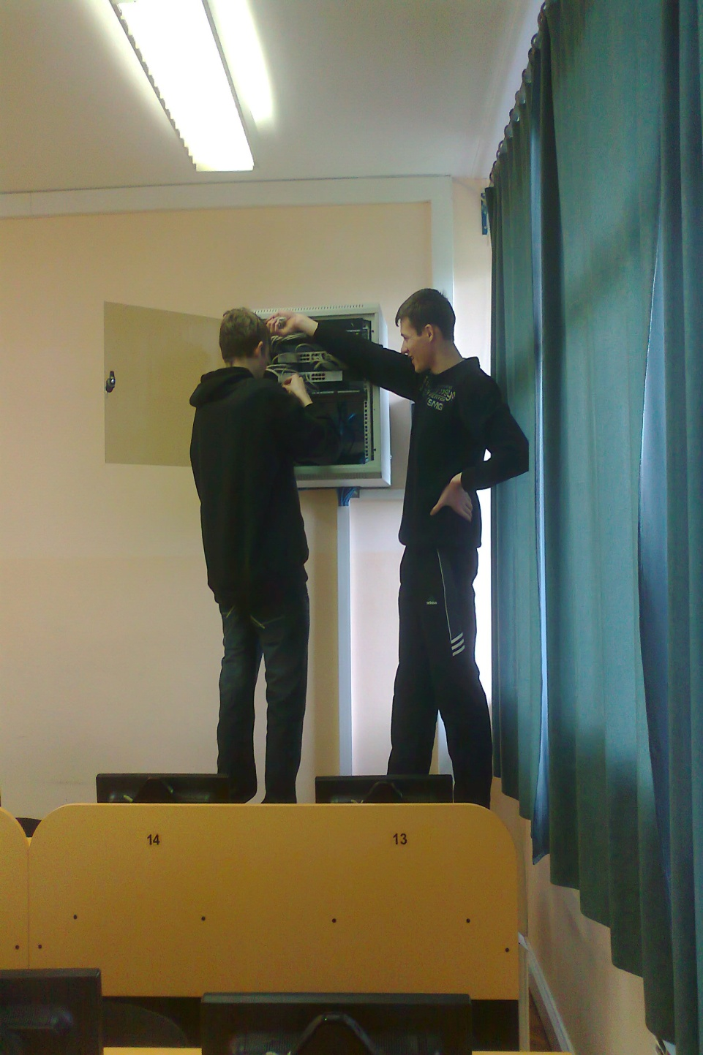
Učenici spajaju e-učionice u LAN mrežu

Slide 16
ZAŠTO SE PRIJAVITI (I UPISATI) U SREDNJU ŠKOLU MARKA MARULIĆA SLATINA?
Srednja škola Marka Marulića Slatina jedina je srednjoškolska ustanova na slatinskom području sa četverogodišnjim programima. Najbolja preporuka da se školujete u Srednjoj školi Marka Marulića Slatina jesu uspjesi koje naši učenici postižu na županijskim i državnim natjecanjima.

Slide 17
Naši sportaši među najboljima su u državi, posebno visoke plasmane ostvaruju atletičari.
Velika većina učenika Srednje škole Marka Marulića Slatina koji su pokazali zanimanje za studiranje, uspjeli su upisati željene fakultete i mnogi od njih danas su naši visokoobrazovani građani, čak neki od njih rade u školi kao profesori
Naši učenici sudjeluju u raznim izvannastavnim aktivnostima, a u školi djeluje i Školska zadruga Slatina

Slide 18
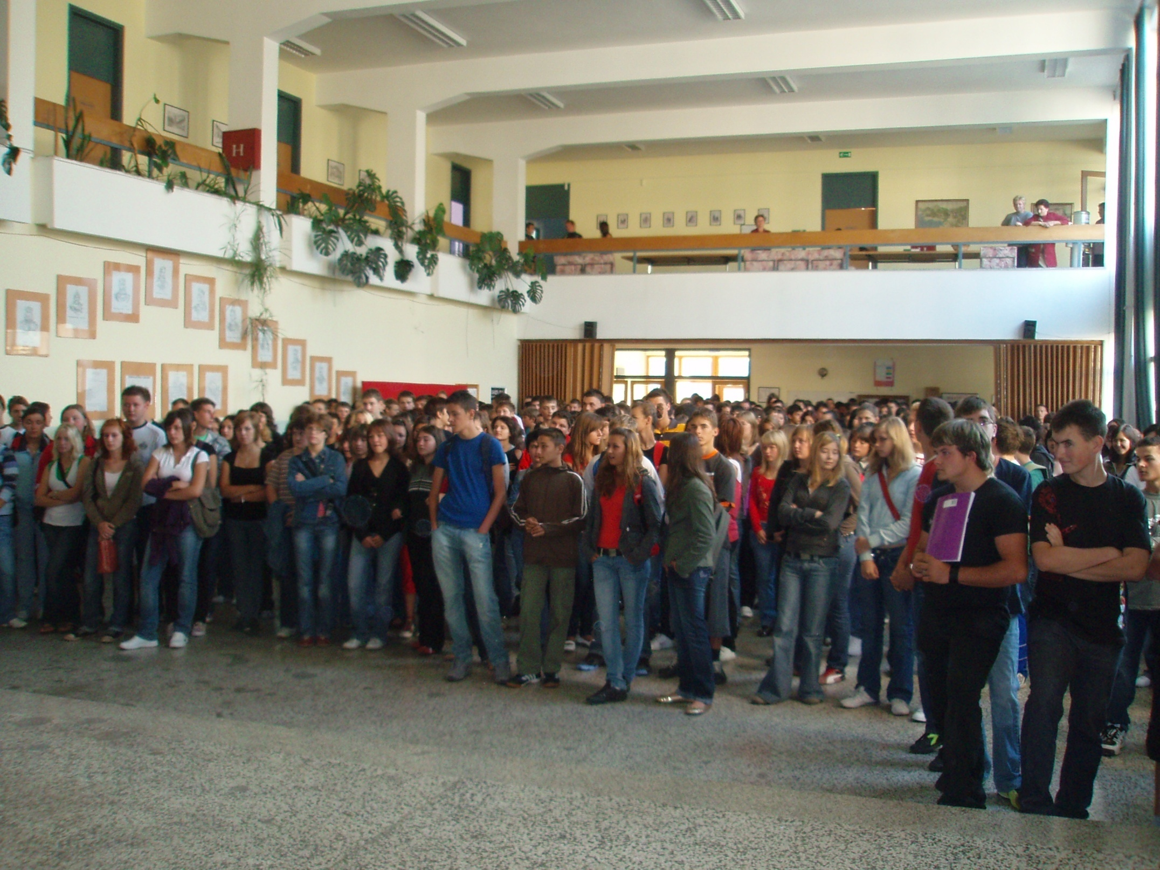
Dobro nam došli!

Slide 19
SREDNJA ŠKOLA MARKA MARULIĆA SLATINA SREDNJA ŠKOLA MARKA MARULIĆA SLATINA

